Slide 1

Бизнес ба ил тод байдал, иргэдийн оролцоо
О.Отгонсайхан
Миний монголын газар шороо хөдөлгөөний тэргүүн
ТАН эвслийн гишүүн байгууллага

Slide 2
Агуулга
ТАН эвслийн мэдээлэл
ТӨЛСӨН АВСНАА НИЙТЭЛ
Ил тод нээлттэй тайлагнал- компаний сайн засаглал, нийгмийн хариуцлага, ёс зүйтэй бизнесийн хэм хэмжээ болох нь
Компани мэдээллээ олон нийт, орон нутгийн иргэдэд хүргэх боломж арга замууд
ОҮИТБС-ыг орон нутагт хэрэгжүүлэхэд компаны оролцоо, боломж

Slide 3
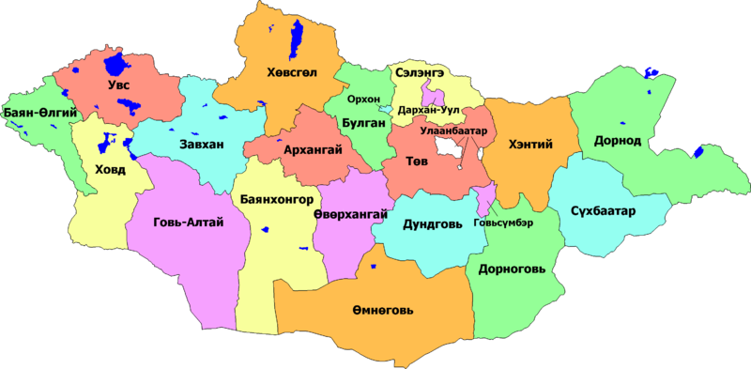



“ОҮИТБС-ыг Орон нутагт хүргэж, иргэдийг оролцуулж гэмээ нь үндэсний хэмжээнд хэрэгжүүлсэн болно”
2009
2013
2010
2013
2013
2007
2010
20092014
2013
2013
2006
2013
2010
2013
2013
2012
2013
2006
2011
2013
2014
2013

Slide 4
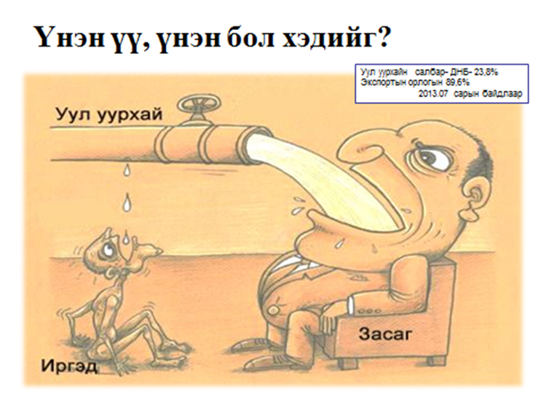
Иргэд, олон нийт Уул уурхайн үнэн бодит мэдээллийг авах эрхтэй, мэдээлэлтэй байж оролцох эрхтэй
Үндсэн хууль 6.1.
Монгол Улсад газар, түүний хэвлий, ой, ус, амьтан, ургамал болон байгалийн бусад баялаг гагцхүү ард түмний мэдэл, төрийн хамгаалалтад байна.
АМтХууль 48,10:
Тусгай зөвшөөрөл эзэмшигч нь тухайн жилд борлуулсан бүтээгдэхүүний тоо хэмжээ, улсын болон орон нутгийн төсөвт төлсөн албан татвар, төлбөрийн хэмжээг дараа оны нэгдүгээр улиралд багтаан нийтэд мэдээлнэ- Энэ нь хугцаандаа , мэдээлэх, тайлагнах КОМПАНИЙН ҮҮРЭГ
Ядуурал: улсын хэмжээ 28,7% хөдөөд 37%
Ажилгүйдэл: улсад 36%, хөдөөд 48%

Slide 5
Компани ОҮИТБ-ын тайлангаа хөрөнгө гаргаж нийтэд мэдээлэх,тайлагнах үүрэгтэй
Гэхдээ ганцаараа биш Олон талуудын хүчийг дайчлах замаар хүргэж болно. Харин ач холбогдол нь:
Баялагийн эздэд тайлан тавих боломж, бэлэн арга хэрэгсэл
Бизнесийн нэр хүндээ дээшлүүлэх боломж
Бизнесээ хууль ёсоор хэвийн эрхлэхэд дэм болно
Үндэстэн дамнасан бизнес эрхлэхэд нэр хүнд өснө
Хөрөнгө оруулалт баталгаатай болох
Орон нутгийн иргэд болон шийдвэр гаргагчдын зүгээс дэмжлэг хүлээх
Бизнесээ эрсдэлээс хамгаалахад туршлага хуримтлуулах
Ядуурлыг бууруулах, сайн засаглалыг хөгжүүлэхэд хөгжлийн оролцогч болох
Компани нийгмийн хариуцлагаа сурталчилгаа хийж хөрөнгө, цаг үрэхгүйгээр батлан харуулах таатай талбар болох ач холбогдолтой

Slide 6
Компани олон нийтэд мэдээлэл хүргэхдээ олон хэлбэрээ үр дүнтэй, иргэдийн хэрэгцээнд нийцүүлэх шаардлагатай
Танай компаний талаар иргэд юу мэдэхийг хүсч байгаа судалгаа хийх түүнд үндэслэн мэдээлэл боловсруулах
Мэдээллийн төв/самбар тогтмол ажиллуулах,
Нээлттэй хаалганы өдөрлөг зохион байгуулах,
Орон нутгийн хэвлэл, мэдээллийн байгууллагуудтай хамтран ажиллах,
Иргэдэд хэвлэмэл хуудас, материал тараах,
Нээлттэй утас ажиллуулах,
Олон талт хэлэлцүүлэгт оролцох
Нэгдсэн чуулган зохион байгуулах гэх мэт

Slide 7
Орон нутагт ОҮИТБ-ыг бий болгоход манлайлан оролцох боломжуудыг ашиглах үүрэгтэй
ОҮИТБС-ын аймаг сумын дэд зөвлөлд идэвхтэй ажиллах
АМтХ-ын 48,10 дагуу тайлагнахад манлайлах
Төрийн өмчийн компаниуд илүү санаачлагатай манлайлан оролцох

Slide 8
Анхаарал тавьсанд баярлалаа
Утас: 99091103/ 99724869
Э-шуудан: pwypmgl@yahoo.com
Цахим хуудас: www.tanevsel.wordpress.com

